Slide 1
Model conceptual, lògic i físic de dades
Guillermo Navas

Slide 2
Índex
Model conceptual
Model lògic
Model físic
Bibliografia

Slide 3
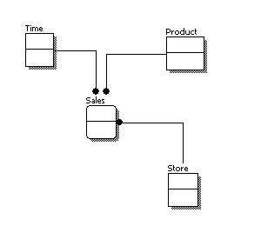
Model conceptual
Representació abstracta i d’alt nivell del sistema de dades (independent del model físic)
Es centra en les classes i com es relacionen entre si
Característiques:
Llenguatge sense termes tècnics
Destinat a dissenyadors, analistes de negoci, etc.
Exemple:
Classes: Client, Producte, Comanda
Relacions: un Client fa una Comanda de Productes

Slide 4
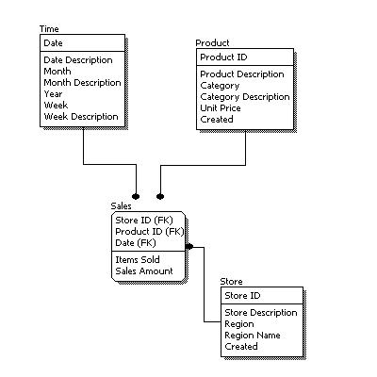
Model lògic
Traducció més detallada del model conceptual (independent del model físic)
Es centra en com representar les dades de cada classe
Característiques:
Apareixen els atributs, claus primàries i claus foranes
Llenguatge tècnic (clau primària, etc)
Exemple:
Taula Client (id, nom, correu)
Taula Producte (id, nom, preu)
Taula Comanda (id, data, id_Client com a clau forana)

Slide 5
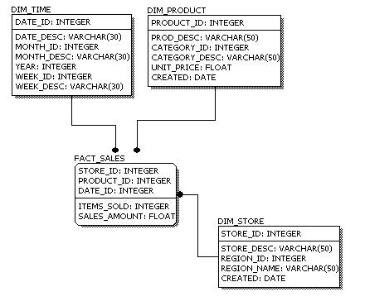
Model físic
Implementació definitiva del model lògic
Es centra en com emmagatzemar les dades físicament al sistema
Característiques:
Llenguatge més tècnic (tipus d’atributs, etc)
Es té en compte l’eficiència i l’espai
Pot incloure índexs, particions, etc.
Exemple (SQL):
CREATE TABLE CLIENT (
ID INT PRIMARY KEY,
NOM VARCHAR(100), CORREU VARCHAR(100)
);
CREATE TABLE PRODUCTE ( ID INT PRIMARY KEY,
NOM VARCHAR(100),
PREU DECIMAL(10, 2)
);
CREATE TABLE COMANDA ( ID INT PRIMARY KEY,
DATA DATE,
ID_CLIENT INT,
FOREIGN KEY (ID_CLIENT) REFERENCES CLIENT(ID) );

Slide 6
Feature | Conceptual | Logical | Physical
Entity Names | ✓ | ✓
Entity Relationships | ✓ | ✓
Attributes |  | ✓
Primary Keys |  | ✓ | ✓
Foreign Keys |  | ✓ | ✓
Table Names |  |  | ✓
Column Names |  |  | ✓
Column Data Types |  |  | ✓

Slide 7
Bibliografia
Model conceptual (Novembre 2024):
https://www.1keydata.com/datawarehousing/conceptual-data-model.html
Model lògic (Novembre 2024):
https://www.1keydata.com/datawarehousing/logical-data-model.html
Model físic (Novembre 2024):
https://www.1keydata.com/datawarehousing/physical-data-model.html

